Slide 1
الأوكسينات كمبيدات للأعشاب
373نبت lab 9

Slide 2

الأهداف
تحديد نوع المبيد
الأوكسينات كمبيدات للأعشاب
1
استخدامات المبيدات العشبية
2
التعرف على (2,4-D)
3
تسجيل الأثار للمبيد المستخدم

Slide 3
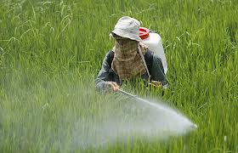
الاوكسينات Auxin
تتميز معظم الأوكسينات الصناعية بالنشاط الأوكسيني عندما تستخدم بتراكيز منخفضة ، كما تتميز بالإبادة الكلية للنباتات عندما تستخدم بتراكيز عالية حيث تعرف بالأوكسينات المبيده أو مبيدات الحشائش وتتميز هذه المبيدات الصناعية بالصفة الإختيارية في التأثير على نوع نباتي عن نوع آخر.
لأنها مبيدات اعشاب انتقائية. وتكون اكثر فعالية على الأعشاب العريضة الأوراق .

Slide 4
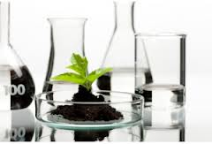
الشروط الواجب توفرها في المبيد العشبي
له خاصية الذوبان
له فعل انتخابي حيث يقتل العشب وغير قاتل للمحصول
ينتقل من أماكن الإمتصاص إلى مناطق النمو ( الأنسجة المرستيمية)

Slide 5
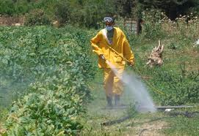
شروط بقاء المبيد على النباتات المعاملة
وجود شعيرات وزوائد أو طبقة شمعية على طبقة البشرة
تكون النباتات في وضع أفقي أفضل من الوضع القائم
تكون الأوراق عريضة نوعا ما.
تستخدم مادة tween 20 مع المبيد العشبي وذلك لزيادة التصاقه بالنباتات المعاملة.

Slide 6
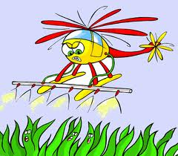
ميكانيكية فعالية المبيد في قتل الحشائش
تثبيط عملية الإنقسام الخلوي في الخلايا المرستيمية
التفاعل السريع بين جزيئات المبيد والمواد الأيضية مكونة مواد سامة تعمل على توقف العمليات الحيوية
تهتك الأوعية التوصيلية
زيادة معدل عملية الهدم وتثبيط عملية البناء فتقل بذلك المواد العضوية والمعدنية
منع تخليق الأحماض النووية فيقل بذلك تكوين البروتينات والأحماض الأمينية فيحدث تشوه للخلايا الناتجة وتتثبط العديد من العمليات الحيوية.

Slide 7
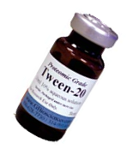
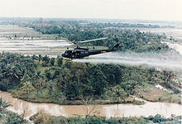
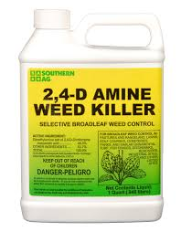
المواد
نبات ذو فلقتين ( فول ) عمره أسبوع أو أسبوعين
نبات ذو فلقة واحدة ( شعير ) عمره أسبوع أو أسبوعين
50 مل من 2,4-dichlorophenoxy acetic acid (2,4-D) تحوي 5 مل من محلول Tween 20.
50مل ماء مقطر تحتوي 5 مل من محلول Tween 20
مزيج من (2,4,-D and 2,4,5-T ) "العامل البرتقالي" التي يستخدمها الجيش الامريكي لاسقاط أوراق الغابة في أجزاء من فيتنام الجنوبية.

Slide 8

طريقة العمل :
نأخذ 3 أصص من كل نبات تحتوي على نباتات متساوية في الطول وتعامل كالتالي:
الأصيص الأول يرش بالماء المقطر
الأصيص الثاني يرش بــ 2,4 D ( 100 mg/L )
الأصيص الثالث يرش بــ 2,4 D ( 50 mg/L )
توضع الأصص في ظروف ملائمة للنمو من حيث الضوء والحرارة
سجلي ملاحظاتك اليومية ولمدة أسبوع
قارني بين النباتات وسجلي النتائج والمناقشة لها

Slide 9
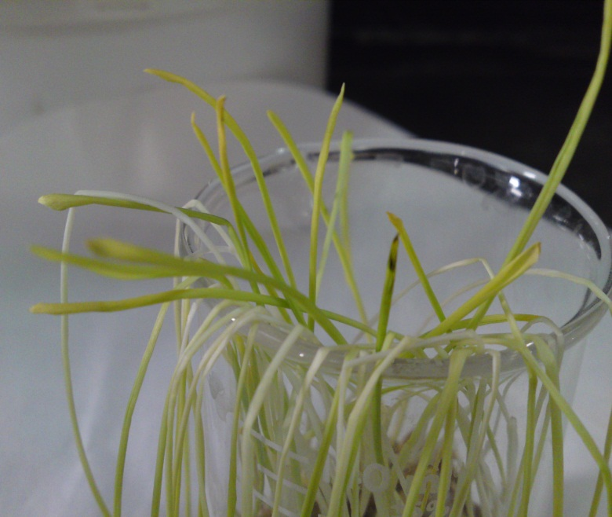

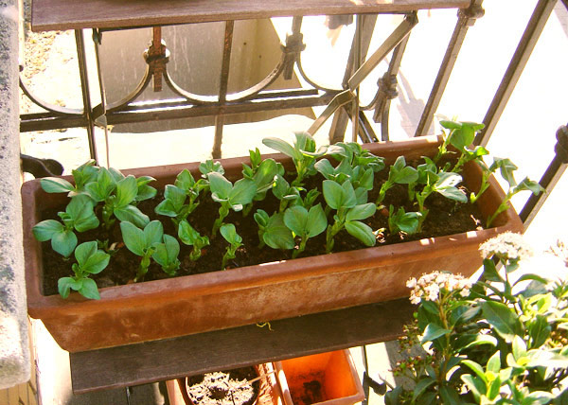

Slide 10
Thank You!
www.themegallery.com

